Slide 1

Phase 2 — Prédire Énergie & CO₂
Bâtiments non résidentiels • cas d’étude + méthode transférable à Lomé
Livrables: 3 notebooks + slides
Notes:
[Sources] - https://commons.wikimedia.org/wiki/File:L%27atlantique_%C3%A0_Lom%C3%A9_-_Togo.jpg

Slide 2

0. Cadrage métier
Objectif
Prédire (1) la consommation d'énergie (SiteEnergyUse, kBtu) et (2) les émissions totales de GES (TotalGHGEmissions) pour des bâtiments non résidentiels.
Contrainte: pas de données publiques à Lomé → on construit une méthode robuste sur un jeu public (Seattle), puis on spécifie ce qu'il faut collecter pour transférer.
Type de tâche & métriques
Régression (valeur continue)
Split train/test + validation croisée
Mesures: RMSE, MAE, R² (test)
Risque clé: fuite d'information via variables "énergie/CO₂" dérivées (EUI, intensités, consommations par énergie, etc.)
Cas d'étude: Seattle (données publiques)
Notes:
[Sources] - https://commons.wikimedia.org/wiki/File:Seattle_skyline_at_night_from_Space_Needle.jpg - https://www.seattle.gov/environment/climate-change/buildings-and-energy/energy-benchmarking/data-and-reports - https://data.seattle.gov/Built-Environment/Building-Energy-Benchmarking-Data-2015-Present/teqw-tu6e/about_data

Slide 3
Notre démarche
Pipeline méthodologique — de la définition à la transférabilité
01 Définir l’objectif
Prédire énergie & CO₂
02 Nettoyer les données
Supprimer incohérences, valeurs manquantes
03 Feature engineering
Âge bâtiment, surface/étage, second usage
04 Split train / test
Même preprocessing sur tous les folds
05 Tester les modèles
Baseline, Ridge, RF, GB, XGBoost
06 Choisir le meilleur modèle
Comparaison R², RMSE, MAE
07 Interpréter & préparer le transfert vers Lomé — Lire les résultats, spécifier les données minimales à collecter localement
→ Démarche simple, étapes claires, comparaison directe des modèles

Slide 4
1. Données — chargement & intégrité
Jeu de données (Seattle, année 2016)
Lignes initiales
3,376
Colonnes initiales
46
Lignes après nettoyage
3,348
Targets
2
Cibles (y)
Qualité des données (exemples)
Énergie: SiteEnergyUse(kBtu)
CO₂: TotalGHGEmissions
Doublons: 0
Valeurs impossibles: CO₂ < 0 (1 ligne)
Valeurs “zéro”: énergie = 0 (18 lignes)
→ supprimées pour éviter d'apprendre sur des incohérences.
⚠ Les distributions sont très asymétriques (outliers).
Notes:
[Sources] - https://www.seattle.gov/environment/climate-change/buildings-and-energy/energy-benchmarking/data-and-reports - https://data.seattle.gov/Built-Environment/Building-Energy-Benchmarking-Data-2015-Present/teqw-tu6e/about_data

Slide 5
Fuite d’information (data leakage)
⚠ Règle d’or : ne pas utiliser de variables qui “résument” déjà la cible
❌ Colonnes exclues
✅ Contrôle & validation
SiteEUI / SourceEUI (+ versions WN)
SiteEnergyUseWN, SteamUse
Electricity, NaturalGas
GHGEmissionsIntensity
Ces variables sont calculées à partir de consommations / émissions — les conserver reviendrait à donner la réponse au modèle.
Après construction de X_fe, aucune colonne énergie / CO₂ (ni les targets) ne reste dans X.
→ Validité du test sécurisée
→ Transférabilité préservée (objectif Lomé)

Slide 6
6. Feature engineering
Features finales (22) + “missing as information”
Deux idées simples
Missing-as-info (2e usage)
1) Âge du bâtiment
BuildingAge = DataYear − YearBuilt
2) Surface par étage
GFA_per_floor = PropertyGFATotal / NumberofFloors
• si NumberofFloors = 0 → flag Floors_is_zero + valeur manquante (imputée plus tard)
SecondLargestPropertyUseType est manquant ~50%.
Plutôt que “inventer” une médiane, on encode:
HasSecondProperty = 0/1
SecondLargestPropertyUseTypeGFA = 0 quand absent
Interprétation: l'absence de second usage est une information (bâtiment mono-usage), et pas seulement un trou à combler.

Slide 7
8. Préprocessing (Pipeline scikit-learn)
Un seul pipeline = moins d'erreurs + moins de fuite
X_fe
(22 features)
ColumnTransformer
(num / cat)
Imputation
+ encodage
Modèle
(Ridge / XGB)
Évaluation
(RMSE/MAE/R²)
Preprocessing appliqué :
Numériques (15) : médiane + indicateur de valeurs manquantes + standardisation
Catégorielles (6) : imputation mode/Unknown + OneHotEncoder(handle_unknown=“ignore”)
Pipeline appris sur le train (et chaque fold en CV) → évite la fuite de données

Slide 8
Énergie — comparaison des modèles
Scores sur le jeu de test (regression energie)
Bar chart - R2 test (XGB-ES meilleur: 0.852)
Table synthese - gain baseline -> XGB-ES (RMSE 16.51M -> 6.34M)
Modèle | RMSE | MAE | R²
Baseline | 16.51M | 5.86M | 0.000
Ridge | 7.46M | 3.62M | 0.796
RF | 8.17M | 2.21M | 0.755
GB | 7.86M | 2.33M | 0.773
XGB | 7.3M | 2.04M | 0.805
★ XGB-ES | 6.34M | 1.96M | 0.852
Comparaison R2 (test): Baseline=0.000, Ridge=0.796, RF=0.755, GB=0.773, XGB=0.805, XGB-ES=0.852.
Comparaison RMSE: Baseline=16.51M, Ridge=7.46M, RF=8.17M, GB=7.86M, XGB=7.30M, XGB-ES=6.34M.
Comparaison MAE: Baseline=5.86M, Ridge=3.62M, RF=2.21M, GB=2.33M, XGB=2.04M, XGB-ES=1.96M.
Conclusion: tous les modeles depassent la baseline; XGB-ES est le meilleur compromis global.

Slide 9
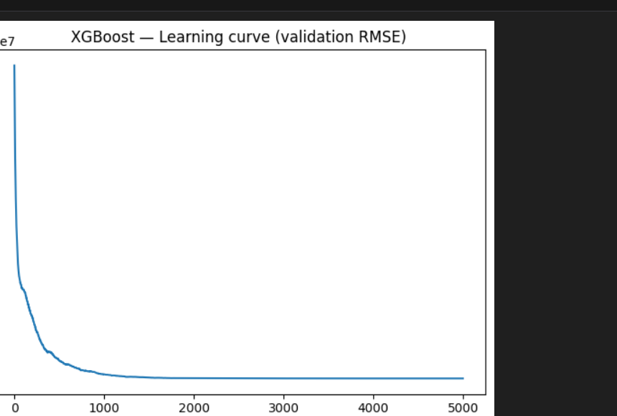
Énergie — modèle final
XGBoost + early stopping (meilleur compromis)
Test R²
0.852
Test RMSE
6.34M
Test MAE
1.96M
Best iter
1243
Learning curve (validation RMSE)
Interprétation
Interprétation :
Modèle final : XGBoost avec early stopping
R²=0.852 | RMSE=6.34M | MAE=1.96M
Arrêt à 1 243 itérations — meilleur compromis performance / généralisation

Slide 10
CO2 - comparaison des modeles
Scores sur le jeu de test (regression CO2)
Bar chart - R2 test (XGB-ES meilleur: 0.841)
Table synthese - gain baseline -> XGB-ES (RMSE 601.64 -> 239.95)
Modèle | RMSE | MAE | R²
Baseline | 601.64 | 149.59 | 0.000
Ridge | 330.16 | 127.81 | 0.699
RF | 331.81 | 81.47 | 0.696
GB | 326.71 | 81.33 | 0.705
★ XGB-ES | 239.95 | 68.64 | 0.841
Comparaison R2 (test): Baseline=0.000, Ridge=0.699, RF=0.696, GB=0.705, XGB-ES=0.841.
Comparaison RMSE: Baseline=601.64, Ridge=330.16, RF=331.81, GB=326.71, XGB-ES=239.95.
Comparaison MAE: Baseline=149.59, Ridge=127.81, RF=81.47, GB=81.33, XGB-ES=68.64.
Conclusion: XGB-ES domine sur les trois metriques et apporte le gain le plus fort sur CO2.

Slide 11
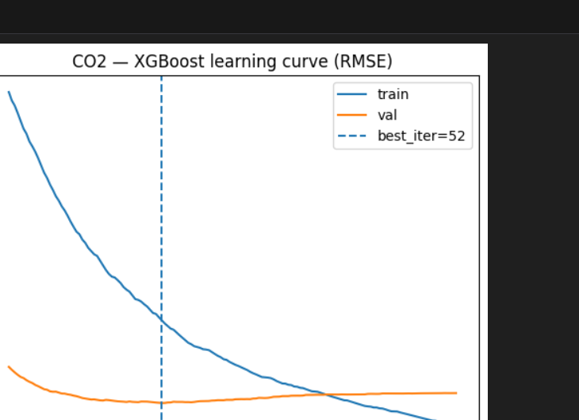
CO2 - modele final
XGBoost.train + early stopping
Test R²
0.841
Test RMSE
239.95
Test MAE
68.64
Best iter
38
Learning curve (train vs val RMSE)
Interprétation
Interprétation :
Meilleur point CO₂ : best_iter = 38 (early stopping)
R²=0.841 | RMSE=239.95 | MAE=68.64
Après ~40 rounds, le gain de validation devient faible → arrêt pour limiter le surapprentissage

Slide 12
Transfert à Lomé — ce qu'il faut
Ce modèle ne “magique” pas les données manquantes
Pour déployer à Lomé, il faut au minimum:
Identité du bâtiment: type d'usage (hôtel, bureau, hôpital…), quartier/coordonnées
Morphologie: surface totale (GFA), nb d'étages, année de construction, nb de bâtiments
Usage multi-fonction: second usage (type + surface) ou indicateur d'absence
Labels/score (si disponible): équivalent ENERGY STAR (sinon on enlève la variable)
Stratégie conseillée: collecter un petit échantillon local (même 200–500 bâtiments), puis faire du fine-tuning/transfer learning ou un modèle dédié Lomé.
Limite principale: les resultats proviennent du dataset Seattle.
Pour un deploiement a Lome, une validation locale reste necessaire (climat, mix energetique, pratiques d usage).

Slide 13
Conclusion
Méthode reproductible: nettoyage → anti-fuite → FE simple → pipeline → comparaison modèles.
Énergie: XGBoost ES, R² test ≈ 0.853 (RMSE ≈ 6.34M kBtu).
CO₂: XGBoost.train ES, R² test ≈ 0.841 (RMSE ≈ 240).
Prochaine étape: collecte minimale Lomé + recalibrage (validation terrain).
Merci — Questions

